Slide 1
CampusMatch (캠퍼스매치)
숭실대학교 전용 스터디 & 프로젝트 팀원 매칭 플랫폼
AI소프트웨어학부
1팀 (트란트룽하우, 황뚱백, 응웬치롱, 응오후인트, 피오아웅)
1

Slide 2
목 차
Part 1
1. 프로젝트 요약
과제 개요, 핵심 문제 해결, 기대 효과
Part 2
2. 시스템 주요 기능
전체 서비스 흐름 및 4대 핵심 기능
Part 3
3. 시스템 설계
개발 환경, 디자인 시스템, 5대 화면 설계, ERD
Part 4
4. 프로젝트 전체 일정
기획, 구현, 테스트 일정 (예정)
Part 5
5. 팀원 역할 및 활동 내용
팀원별 담당 화면 및 개발 업무 (예정)
Part 6
6. 프로젝트 수행 소감
개발 소감 및 질의응답 (예정)
2

Slide 3
1. 프로젝트 요약
요약
🎯 숭실대학교 u-SAINT 연동 전용 스터디 & 프로젝트 팀 매칭 플랫폼
• 100% 실명·학적 검증: 에브리타임/카톡의 '익명성, 잠적, 프리라이더' 문제 해결
• 1-Click u-SAINT SSO: 별도 가입 없이 학생 포털 계정으로 1초 로그인
• 안전한 보안 아키텍처: 학생 비밀번호를 서버에 저장하지 않음 (Zero Password Retention)
• 포지션별 쿼터제: 프론트엔드/백엔드/디자인 등 역할별 정원(Role Quota) 설정
기대효과
🚀 학생 협업 성공률 극대화 및 안전한 교내 개발 생태계 구축
• 팀 이탈률 0% 지향: 검증된 학우 간 매칭으로 책임감 있는 협업 환경 제공
• 팀 빌딩 시간 70% 단축: 단과대/학부/개설과목(캡스톤 등) 필터로 빠른 인재 발굴
• 리더 구인 스트레스 해소: 지원서 검토 및 원클릭 승인/반려(Accept/Reject)로 손쉬운 관리
3

Slide 4
2. 시스템 주요 기능 - (1) 서비스 흐름도
1단계
2단계
3단계
4단계
5단계
u-SAINT SSO 인증
그룹 탐색 & 필터
모집 공고 등록
간편 지원 접수
리더 승인 & 확정
• 포털 ID/PW 1초 로그인
• 단과대·학과·학년 자동동기화
• JWT 보안 세션 발급
• 단과대 / 학부 / 연도 필터
• 과목명 및 기술스택 검색
• 카드 형태 한눈에 확인
• 스터디/프로젝트 소개 작성
• 역할별 인원(FE/BE) 설정
• 모집 마감일 지정
• 그룹 상세 요강 확인
• 지원 동기 & 희망 역할 선택
• 원클릭 지원서 제출
• 지원서 검토 대시보드
• 원클릭 [수락] / [거절]
• 정원 도달 시 자동 마감
💡 요약: 학교 공식 u-SAINT 인증을 시작으로 [탐색 ➔ 지원 ➔ 승인]까지 모든 단계가 원스톱으로 연결됩니다.
4

Slide 5
2. 시스템 주요 기능 - (2) 4대 핵심 기능
1. u-SAINT SSO 간편 인증
학생 포털 연동 & 비밀번호 미저장
2. 3단계 학적 필터 & 스마트 검색
단과대 · 학부 · 연도별 정밀 매칭
• 별도 회원가입 없이 학교 포털 계정으로 바로 로그인
• 이름, 학번, 소속 단과대, 학과, 학년 정보 자동 동기화
• 비밀번호는 메모리 확인 후 즉시 파기 (보안성 100%)
• 단과대학(IT대학 등) ➔ 학부(소프트웨어 등) ➔ 연도별 필터링
• 과목 코드(예: CS490), 프로젝트 제목, 기술스택 실시간 검색
• 모집 상태(모집중/마감) 및 최신순 정렬 지원
3. 역할별 인원 관리 (Role Quota)
각 포지션에 필요한 인원과 모집 현황을 확인하고 관리
4. 리더 관리 & 실시간 마이페이지
원클릭 승인/반려 및 지원 현황 추적
• Frontend, Backend, Designer 등 포지션별 정원 설정
• 실시간 충원 프로그레스 바 제공 (예: FE 1/2, BE 2/2)
• 특정 포지션 쏠림 현상 방지 및 팀 밸런스 유지
• 리더 대시보드에서 지원서 확인 후 원클릭 [수락] / [거절]
• 수락 시 정식 팀원 자동 등록 & 정원 충족 시 자동 마감
• 지원자 마이페이지에서 심사 상태(검토중/승인/반려) 실시간 확인
5

Slide 6
3. 시스템 설계 - (1) 시스템 구축 환경
🎨 UX / UI 설계 & 프로토타이핑 도구
• Figma (UI/UX 프로토타입)
와이어프레임 및 고해상도 목업 100% 설계 완료
• Custom Atomic Design
외부 무거운 라이브러리 대신 직접 구축한 가벼운 UI 토큰
• 반응형 웹 레이아웃
모바일, 태블릿, 데스크톱 화면 최적화
• BFF 보안 게이트웨이
Next.js Route Handler로 학교 포털 인증 트래픽 안전 격리
⚙️ 개발 기술 스택 (Tech Stack)
• Frontend
- Next.js 16 (App Router), React 19, TypeScript
- Tailwind CSS v4, Zustand Store
• Backend API
- Java 17/21, Spring Boot 3.4, Spring Data JPA
- Spring Security, Stateless JWT
• Database
- PostgreSQL 16 on Neon.tech (Cloud Serverless)
- SSL 암호화 연결, HikariCP
• 배포 & 운영
- Vercel Global Edge (웹 호스팅)
- Oracle Cloud Free VM (백엔드 서버 24시간 가동)
6

Slide 7
3. 시스템 설계 - (2) UI/UX 디자인 시스템
🎨 컬러 & 테마 토큰
• 숭실 블루 (Primary)
#004AC6 대표 메인 컬러
• 상태 컬러 (Status)
초록(모집중), 노랑(대기), 빨강(마감)
• 다크/라이트 모드
CSS 변수 기반 원클릭 즉시 전환
• 시각 피로 완화
야간 학습 시 눈이 편안한 대비 적용
🔤 서체 & 스타일
• 서체 (Typography)
Pretendard / Malgun Gothic 적용
• 폰트 위계
H1(32px) ~ Body(14px) 체계화
• 모던 라운딩
rounded-xl (12px) 부드러운 곡률
• 호버 인터랙션
카드 마우스 오버 시 부드러운 그림자
🧩 공통 재사용 컴포넌트
• Button & Input
Primary, Outline, SearchInput
• Badge & Tag
상태 뱃지, 학과 및 기술스택 태그
• Card & Modal
GroupCard, Quick Apply 모달
• RoleQuota & Avatar
포지션 정원 바, 멤버 아바타 그룹
7

Slide 8
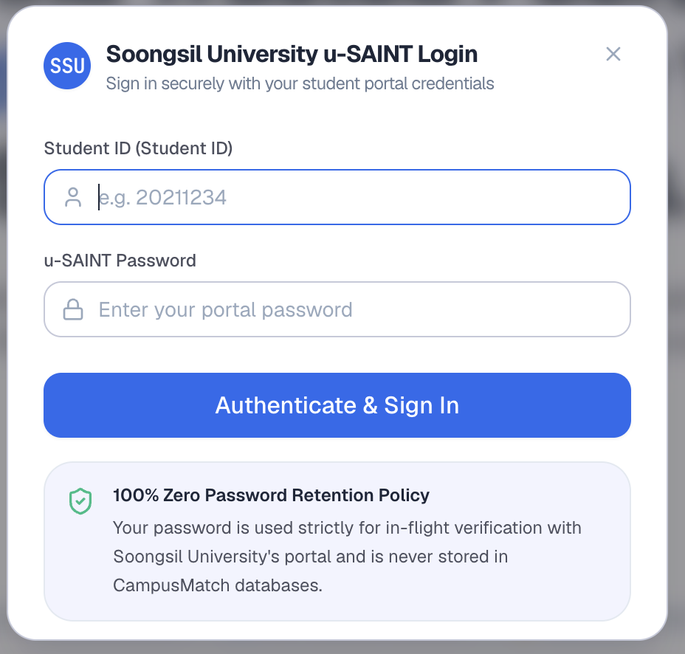
3. 시스템 설계 - (3) 로그인 & 랜딩 페이지 [피오아웅]
📱 화면 레이아웃
📋 담당 역할 & 핵심 구현 기능
• 담당 팀원
피오아웅
• 개발 화면
u-SAINT SSO 로그인 모달 & 메인 랜딩 페이지
• SSO 인증 연동
학교 포털(smartid.ssu.ac.kr)과 연동하여 별도 회원가입 없이 즉시 학적 정보(학과/학년) 가져오기
• 보안 설계
포털 비밀번호는 서버에 일절 저장하지 않으며, JWT 토큰으로 안전하게 로그인 유지
• 자동 모달 유도
비로그인 상태로 그룹/마이페이지 접속 시 자동으로 로그인 팝업을 띄우고 완료 후 복귀
8

Slide 9
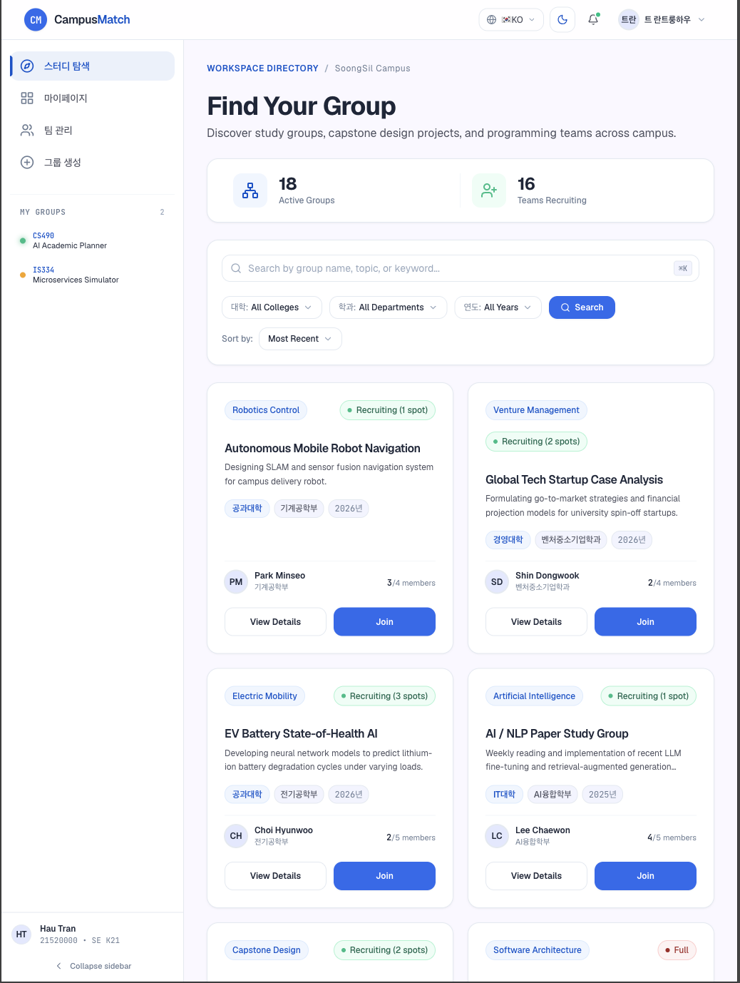
3. 시스템 설계 - (4) 그룹 탐색 & 필터링 [트란트룽하우]
📱 화면 레이아웃
📋 담당 역할 & 핵심 구현 기능
• 담당 팀원
트란트룽하우
• 개발 화면
Groups 목록 페이지 & 빠른 지원 모달
• 3단계 학적 필터
단과대학(IT대학) ➔ 학부(소프트웨어) ➔ 개설년도 드롭다운으로 원하는 스터디/프로젝트 정확하게 필터링
• 키워드 통합 검색
과목코드(CS490), React/Spring 등 사용 기술, 프로젝트 제목 실시간 검색
• 카드 그리드 & 지원
한 페이지당 6개씩 카드 형태로 표시하고, [빠른 지원] 버튼 클릭 시 모달에서 즉시 지원서 제출
9

Slide 11
3. 시스템 설계 - (5) 신규 그룹 개설 [황뚱백]
📱 화면 레이아웃 (Figma)
📋 담당 역할 & 핵심 구현 기능
• 담당 팀원
황뚱백
• 개발 화면
Create Group (스터디/팀원 모집 공고 작성)
• 학적 정보 자동 연결
로그인한 사용자의 소속(IT대학, 소프트웨어학부)이 공고에 자동 반영되어 입력 부담 최소화
• 역할별 쿼터 빌더
FE, BE, AI, 디자이너 등 원하는 포지션을 직접 추가하고 각각의 모집 인원 설정 가능
• 유효성 검사 & 권한
필수 항목(제목, 인원수, 마감일) 체크 후 등록 완료 시 작성자는 자동으로 해당 팀의 LEADER로 지정
✍️ 신규 스터디 / 프로젝트 모집 등록
─────────────────────────
[제목] 웹프로그래밍 캡스톤 프로젝트
[과목] CS490 (웹프로그래밍)
[소개] 숭실대 학우 전용 매칭 플랫폼...
─────────────────────────
🎯 포지션별 쿼터(Role Quota) 설정
• Frontend Developer : 2명
• Backend Developer : 2명
• UI/UX Designer : 1명
─────────────────────────
[ 🚀 모집 공고 등록하기 ]
10

Slide 12
3. 시스템 설계 - (6) 그룹 관리 워크스페이스 [응오후인트]
📱 화면 레이아웃 (Figma)
📋 담당 역할 & 핵심 구현 기능
• 담당 팀원
응오후인트
• 개발 화면
Manage (그룹 관리 및 지원자 심사 페이지)
• 리더 대시보드
내가 개설한 프로젝트의 현재 팀원 수와 모집 진행 상태를 한눈에 파악
• 지원자 검토 카드
지원자의 u-SAINT 실명, 학과, 학년, 희망 포지션, 지원 메시지를 카드로 직관적 제공
• 원클릭 수락/거절
[수락] 클릭 시 즉시 정식 팀원으로 등록되며, 정원이 모두 차면 공고가 자동으로 모집 마감 처리됨
⚙️ 리더 전용 지원자 관리 대시보드
─────────────────────────
[내 프로젝트] Web Programming Capstone
현재 모집 현황: 2/4명 (모집중)
─────────────────────────
📬 대기 중인 지원서 (2건)
┌───────────────────────┐
│ 지원자: 이영희 (소프트 3학년) │
│ 희망 역할: Frontend Developer │
│ [ ✅ 수락 (Accept) ] [ ❌ 거절 ]│
└───────────────────────┘
┌───────────────────────┐
│ 지원자: 박철수 (컴퓨터 2학년) │
│ [ ✅ 수락 (Accept) ] [ ❌ 거절 ]│
└───────────────────────┘
11

Slide 13
3. 시스템 설계 - (7) 마이페이지 [응웬치롱]
📱 화면 레이아웃 (Figma)
📋 담당 역할 & 핵심 구현 기능
• 담당 팀원
응웬치롱
• 개발 화면
My Page (학생 개인 프로필 및 활동 관리)
• 학적 프로필 카드
u-SAINT 연동 정보(이름, 학번, 소속 단과대/학부, 학년)와 보유 기술 스택 뱃지 표시
• 참여 그룹 목록
내가 현재 속해 있는 프로젝트/스터디 목록 및 팀원 현황 한눈에 확인
• 지원 결과 실시간 추적
내가 지원한 그룹의 심사 결과를 [검토중 (🟡)], [승인됨 (🟢)], [반려됨 (🔴)] 뱃지로 즉시 파악
👤 학생 프로필 (u-SAINT 동기화)
─────────────────────────
이름: 김진호 (20211234) | 학년: 3학년
소속: IT대학 · 소프트웨어학부
스킬: React, Next.js, Spring Boot
─────────────────────────
[참여 중인 그룹 (2)] | [지원 내역 (3)]
• Web Programming [활동중]
• AI 융합 캡스톤 [활동중]
─────────────────────────
📋 내 지원 현황:
• Spring Study [ 🟡 검토중 ]
• Cloud Hackathon [ 🟢 승인됨 ]
12

Slide 14
3. 시스템 설계 - (8) 데이터베이스 설계 (ERD)
users (학생 정보)
study_groups (모집 그룹)
🛡️ DB 무결성 및 성능 최적화 포인트
• 중복 지원 차단 (Unique)
applications 테이블에 (group_id, applicant_id) 복합 유니크 제약으로 중복 지원 원천 방지
• 초고속 3단계 검색 (Index)
study_groups 테이블의 단과대, 학과, 연도 컬럼에 B-Tree 인덱스를 설정하여 대규모 공고도 즉시 조회
• 비밀번호 미보관 (보안)
users 테이블에 비밀번호 컬럼 자체가 없으며, u-SAINT 포털 검증 후 JWT 세션만 발급
• Neon Serverless Cloud
클라우드 분산 PostgreSQL로 자동 스케일링 및 SSL 암호화 안전 연결
• id (PK, BIGINT)
• student_id (UNIQUE)
• name, email
• department, faculty
• academic_year
• id (PK, BIGINT)
• leader_id (FK -> users)
• title, description
• college, department
• post_year, max_members
applications (지원서)
group_members (팀원 매핑)
• id (PK, BIGINT)
• group_id (FK -> study_groups)
• applicant_id (FK -> users)
• statement (지원 동기)
• status (PENDING, ACCEPTED)
• group_id (PK, FK)
• user_id (PK, FK)
• role (LEADER / MEMBER)
• joined_at (가입일시)
13

